Slide 1


Slide 2
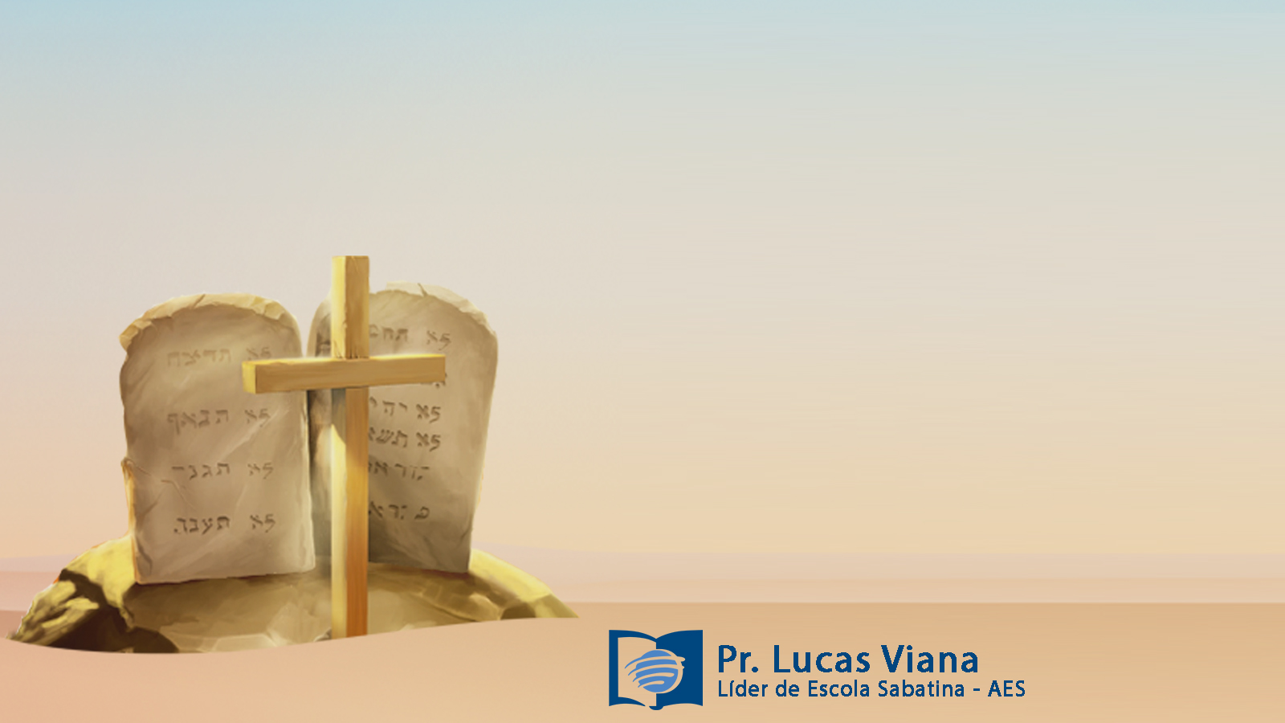
Lição 7
Aliança no Sinai
“Vocês viram o que fiz aos egípcios e como levei vocês sobre asas de águia e os trouxe para perto de Mim” (Êx 19:4).

Slide 3
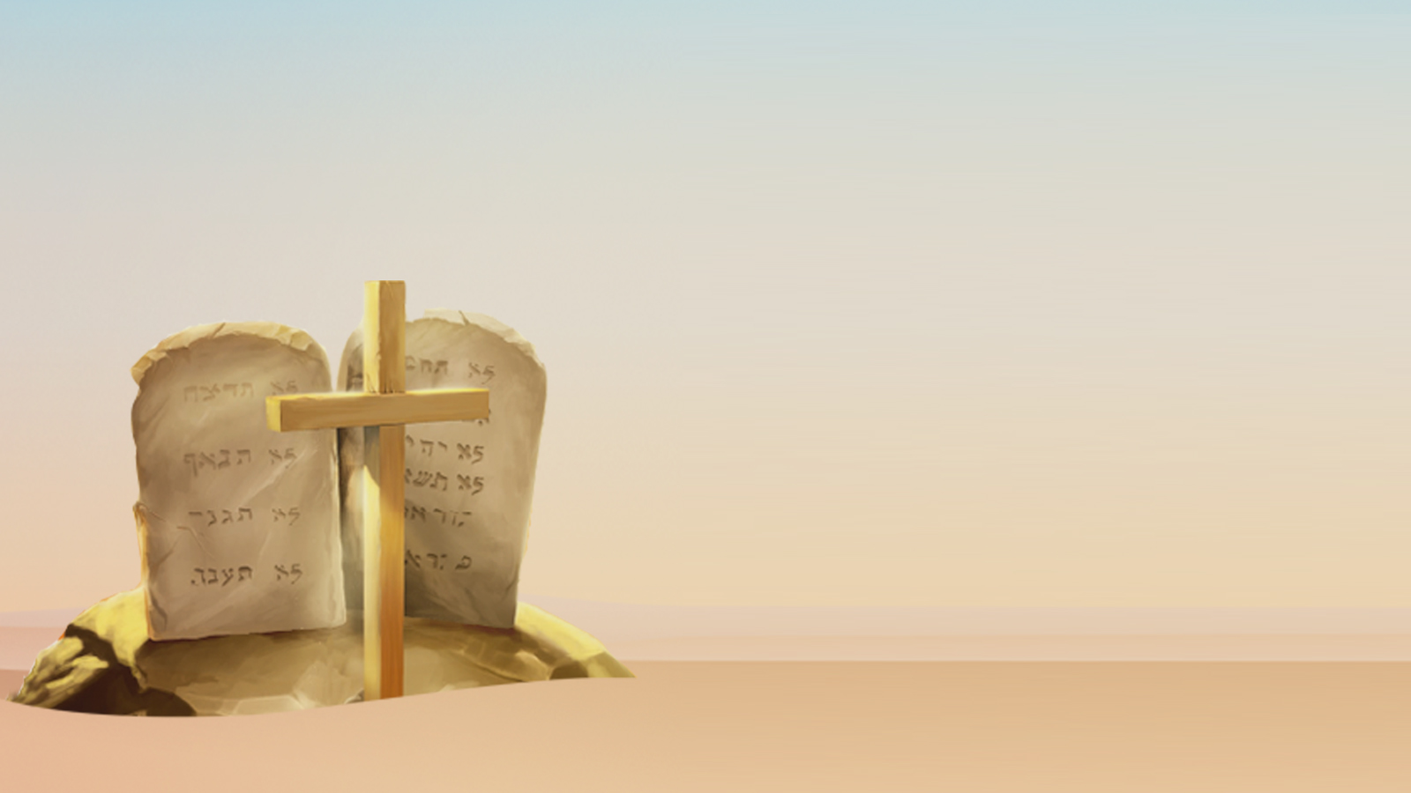
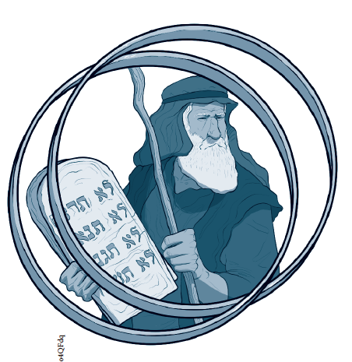
Quais imagens Deus usou para descrever Seu relacionamento com Israel? Como as histórias do Êxodo e do Sinai se assemelham à salvação pessoal? Qual era a função da lei na aliança do Sinai?

Slide 4

Temas da Semana
Sobre asas de águia
Padrão de salvação
Aliança no Sinai
Deus e Israel
Promessas e promessas…

Slide 5
Sobre asas de águia

Slide 6
Israel esteve imerso no paganismo egípcio por longos e difíceis séculos, uma experiência que evidentemente obscureceu seu conhecimento de Deus, de Sua vontade e bondade.
Como o Senhor poderia recuperá-los para Si?
Primeiramente, Ele demonstrou a sinceridade de Seu amor por Israel mediante poderosos atos de libertação. Ele começou a atrair a nação a uma resposta de amor à Sua proposta de aliança. Deus primeiramente lembrou a nação dos atos de graça em seu favor no Sinai.

Slide 7

PERGUNTA PARA A UNIDADE
Quais duas ilustrações descrevem a maneira pela qual o Senhor levou Israel do Egito para o Sinai? Êx 19:4; Dt 32:10-12; Dt 1:29-31; Os 11:1

Slide 8
PERGUNTA PARA A UNIDADE
O que essas ilustrações ensinaram a Israel e a nós sobre a natureza da atitude de Deus em relação ao Seu povo?

Slide 9
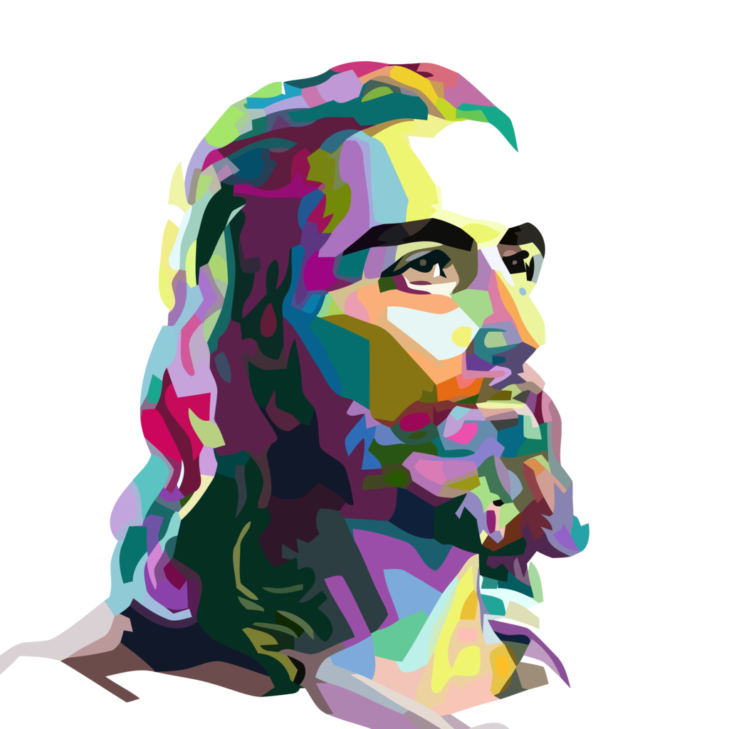
Essas ilustrações indicam que Deus conhece bem nosso desamparo. Leia o Salmo 103:13, 14. Nas figuras da águia e do pai que carrega seu filho, percebemos a preocupação de Deus com nosso bem-estar. Terno, apoiador, protetor, encorajador, Seu desejo é nos conduzir à plena maturidade.

Slide 10
“A águia era conhecida por sua devoção incomum aos seus filhotes. Também vivia no topo das montanhas. Ao ensinar suas crias a voar, ela as levava nas costas a grandes alturas sobre as planícies do Sinai, e então as soltava nas profundezas. Se a avezinha era ainda muito jovem e desnorteada para voar, a águia-mãe mergulhava por debaixo dela, tomava-a nas costas e voava de volta para o ninho nos penhascos acima. E foi assim, disse Deus, que ‘os tirei do Egito para Mim mesmo’” (George A. F. Knight, Theology of Narration [Teologia da Narração]; Grand Rapids, MI: William B. Eerdmans, 1976, p. 128).

Slide 11
Padrão de Salvação

Slide 12
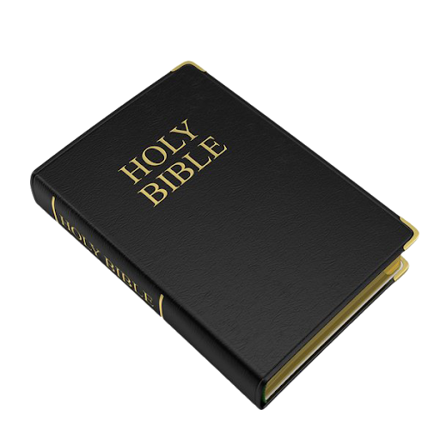
“Portanto, diga aos filhos de Israel: ‘Eu sou o Senhor. Vou tirá-los dos trabalhos pesados no Egito, vou livrá-los da escravidão, vou resgatar vocês com braço estendido e com grandes manifestações de juízo. Eu os tomarei por Meu povo e serei o seu Deus; e vocês saberão que Eu sou o Senhor, seu Deus, que os tiro dos trabalhos pesados no Egito’” (Êx 6:6, 7).

Slide 13
PERGUNTA PARA A UNIDADE
Com base nos versos acima, quais são as funções de Deus para com a humanidade na aliança? Concentre-se na frequência com que a palavra “Eu” aparece nesses versos.

Slide 14
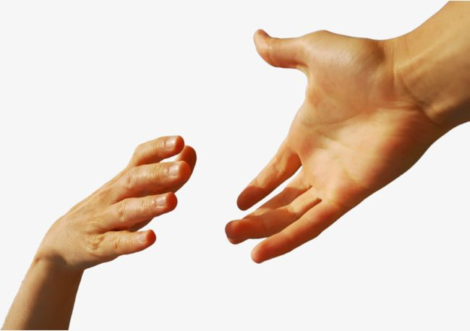
A libertação de Israel da escravidão egípcia e o livramento de Noé e sua família do dilúvio são os dois eventos salvíficos de destaque nos escritos de Moisés. Ambos apresentam percepções sobre a ciência da salvação. Mas o êxodo especialmente apresenta o padrão básico.
Quando Deus disse a Israel, por meio de Moisés, “vou resgatar vocês” (Êx 6:6), Ele literalmente disse: “Eu agirei como o parente que resgata”, ou go’el.

Slide 15
“A palavra ‘resgatar’ no verso 6 [de Êxodo 6] se refere ao costume no qual um membro da família comprava de volta ou resgatava outro, especialmente quando esse membro estava em condição de escravidão por motivo de dívida, ou quando ainda estava em vias de entrar em escravidão. Aparentemente, Israel não tinha parente terrestre para resgatá-lo, mas agora Deus era parente de Israel, seu parente Redentor” (Bernard L. Ramm, His Way Out [Sua Saída]. Glendale, CA: Regal Books Division, G/L Publications, 1974, p. 50).

Slide 16
PERGUNTA PARA A UNIDADE
Como entender a ideia de “resgatar” ou comprar o povo da escravidão? Qual era o preço a pagar? O que isso revela sobre nosso valor? Mc 10:45; 1Tm 2:6; Ap 5:9

Slide 17
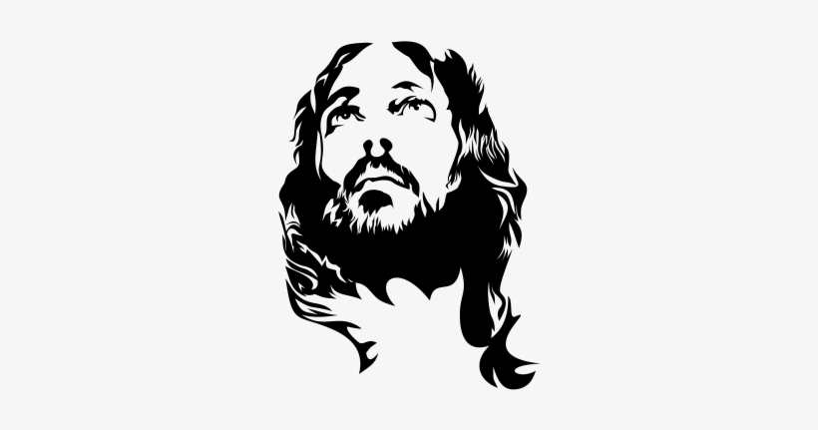
Em Êxodo 3:8, Deus disse que “desceu” para resgatar Israel. Esse é um verbo hebraico comum para designar a interação de Deus com a humanidade. O Senhor estava no Céu, e nós, na Terra. Somente quando Deus “desceu” à Terra Ele pôde nos resgatar. No sentido mais verdadeiro da ideia, somente quando Jesus desceu, viveu, sofreu, morreu e ressuscitou por nós, pudemos ser resgatados. “E o Verbo Se fez carne e habitou entre nós” (Jo 1:14) é outra maneira de dizer que Deus desceu para nos salvar.

Slide 18
Aliança no Sinai

Slide 19
O livro de Êxodo chama a atenção do leitor para três grandes eventos. Como três montanhas, o próprio Êxodo, o estabelecimento da aliança e a construção do santuário-tabernáculo se sobrepõem aos acontecimentos menores. O estabelecimento da aliança, registrado em Êxodo 19 a 24, foi como o Monte Everest dos três eventos. Um breve resumo de Êxodo 19 a 24 mostra a sequência e a relação dos eventos.

Slide 20
Concentre-se na sequência de eventos abaixo:
1. A chegada e o acampamento de Israel no Sinai (Êx 19:1, 2).
2. Proposta de Deus de uma aliança com Israel (Êx 19:3-6).
3. A resposta de Israel ao aceitar a aliança (Êx 19:7, 8).
4. Preparativos para o recebimento formal da aliança (Êx 19:9-25).
5. A proclamação dos Dez Mandamentos (Êx 20:1-17).
6. Moisés como mediador da aliança (Êx 20:18-21).
7. Princípios da aliança explicitados (Êx 20:22-23:22).
8. A confirmação da aliança (Êx 24:1-18).

Slide 21
Essa aliança desempenha função vital no plano da salvação. É a quarta aliança da Bíblia (após as de Adão, Noé e Abraão), e nela Deus Se revelou mais plenamente do que antes, especialmente quando o ritual do santuário foi estabelecido. Portanto, o santuário se tornou o meio pelo qual Ele mostrou ao povo o plano da salvação que eles deveriam revelar ao mundo.

Slide 22
Embora o Senhor tivesse resgatado Israel da escravidão do Egito, Ele desejava que a nação israelita entendesse que a redenção tinha um significado maior e mais significativo do que apenas a libertação da escravidão física. Ele desejava resgatá-la do pecado, a escravidão suprema, e isso só poderia ocorrer mediante o sacrifício do Messias, conforme ensinado nos tipos e símbolos do serviço do santuário. Não é de admirar então que, não muito tempo depois de terem sido resgatados da escravidão e recebido a lei, os israelitas foram instruídos a instituir o serviço do santuário, pois nele Deus lhes revelou o plano da redenção – que é o verdadeiro significado e propósito da aliança. Pois a aliança não é nada senão uma aliança de salvação, que o Senhor oferece à humanidade decaída. Foi assim no Éden e também no Sinai.

Slide 23
PERGUNTA PARA A UNIDADE
Por que uma aliança entre Deus e o povo de Israel era necessária? (Veja Dt 29:10-13; observe novamente o aspecto relacional da aliança).

Slide 24
Deus e Israel

Slide 25
“‘Agora, pois, se ouvirem atentamente a Minha voz e guardarem a Minha aliança, vocês serão a Minha propriedade peculiar dentre todos os povos. Porque toda a terra é Minha, e vocês serão para Mim um reino de sacerdotes e uma nação santa’. São estas as palavras que você falará aos filhos de Israel” (Êx 19:5, 6).
Nesses versos, o Senhor estava propondo Sua aliança com os filhos de Israel. Embora em certo sentido o Senhor os tivesse chamado, esse chamado não foi automaticamente concedido sem a escolha deles. Eles tiveram que cooperar. Até a libertação do Egito tinha envolvido sua cooperação: se não tivessem feito o que o Senhor havia mandado (como colocar o sangue nos umbrais das portas), eles não teriam sido libertos. Era simples assim.

Slide 26

Nesse verso, também, o Senhor não lhes disse: “Quer vocês gostem ou não, serão um tesouro peculiar para Mim e uma nação de sacerdotes”. Não é assim que funciona, e não é isso que o texto diz.

Slide 27
PERGUNTA PARA A UNIDADE
Leia Êxodo 19:5, 6. Como você entende o que o Senhor disse no contexto da salvação pela fé? A ordem de obedecer ao Senhor de alguma forma anula o conceito de salvação pela graça? Como resolver essa questão? Rm 3:19-24; 6:1, 2; 7:7; Ap 14:12

Slide 28

“Não ganhamos a salvação pela nossa obediência, pois a salvação é um dom gratuito de Deus que recebemos pela fé. Mas a obediência é o fruto da fé” (Ellen G. White, Caminho a Cristo, p. 61).

Slide 29
Pense no que o Senhor estava disposto a fazer pela nação de Israel: Ele não apenas a libertou milagrosamente da escravidão egípcia, mas desejava torná-la Sua propriedade preciosa, uma nação de sacerdotes. Ao fundamentar seu relacionamento com Ele em Sua salvação (tanto a temporal, da escravidão egípcia, como a eterna), o Senhor buscava elevá-la a um nível espiritual, intelectual e moral que a tornaria a maravilha do mundo antigo. Tudo isso com o propósito de usar os filhos de Israel para pregar o evangelho às nações. Tudo o que eles tinham que fazer, em resposta, era obedecer.

Slide 30
Promessas, promessas…

Slide 31
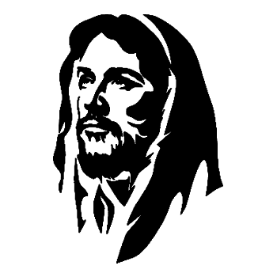
À primeira vista, tudo parecia bem. O Senhor tinha livrado Seu povo, oferecido a ele as promessas da aliança e ele havia concordado em fazer tudo o que o Senhor lhe havia ordenado. Era um negócio de sucesso, certo?

Slide 32
PERGUNTA PARA A UNIDADE
Qual foi a resposta de Israel à aliança? Rm 9:31, 32; 10:3; Hb 4:1, 2

Slide 33

Em tudo o que Deus nos pede para fazer, nosso relacionamento com Ele deve ser fundamentado na fé, que apresenta o fundamento sobre o qual as obras se desenvolvem. As obras em si mesmas – por mais puros que sejam seus motivos, por mais sinceras e numerosas que sejam – não podem nos tornar aceitáveis aos olhos de um Deus santo. Não podiam no tempo de Israel e também não podem em nossos dias.

Slide 34
PERGUNTA PARA A UNIDADE
Se a Bíblia repetidamente enfatiza as obras, por que elas não podem nos tornar aceitáveis aos olhos de Deus? Is 53:6; 64:6; Rm 3:23

Slide 35
Infelizmente, o povo hebreu acreditava que a obediência havia se tornado o meio de sua salvação, não o resultado da salvação. Ele buscou a justiça em sua obediência à lei, não a justiça de Deus, que vem pela fé. A aliança do Sinai – apesar de ter vindo com um conjunto muito mais detalhado de instruções e leis – foi concebida como uma aliança de graça tanto quanto todas as outras alianças anteriores. Essa graça, concedida livremente, provoca uma transformação no coração que leva à obediência. Evidentemente, o problema não era a tentativa do povo de obedecer (a aliança exigia que eles obedecessem); o problema era o tipo de “obediência” que ele prestava, que realmente não era mesmo obediência, como mostrou a história subsequente da nação.

Slide 36
“Durante o cativeiro no Egito, muitos israelitas haviam perdido em grande parte o conhecimento da lei de Deus e misturaram seus preceitos com costumes e tradições pagãos. Deus os levou ao Sinai, e ali, com a própria voz, declarou Sua lei” (Ellen G. White, Patriarcas e Profetas, p. 334).

Slide 37

Se somos perdoados pela graça, qual é a função da graça na vida de fé e obediência?

Slide 38

Conheça o novo
Estudo bíblico

